Slide 1
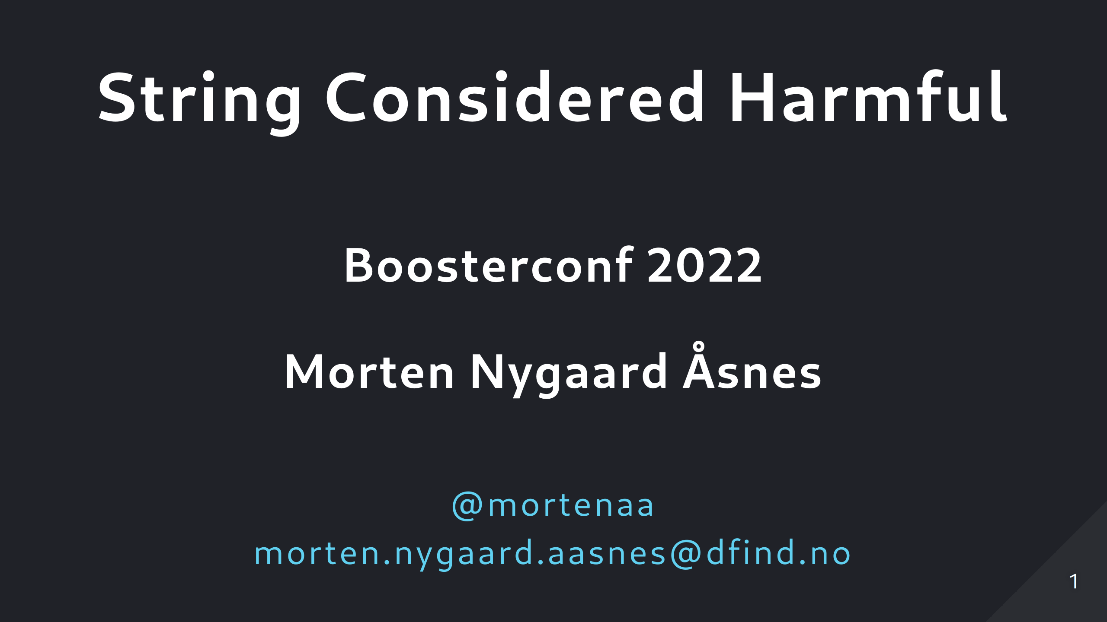
Notes:
* Intro * Edgar Dijikstra: Go to statement considered harmful - 1968 * Litt om typer, for de enkle objektene der man * ofte velger å bruke primitive typer.

Slide 2
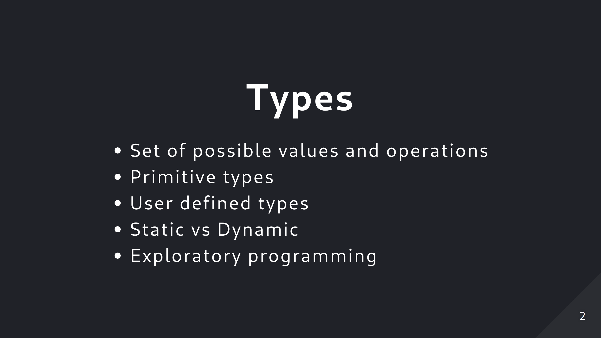
Notes:
* Hva er en type? * Sett av mulige verdier, og operasjoner * Mismatch mellom hva som er mulig å hva som er lovlig * Statiske og dynamiske språk, fordeler for statiske språk * prøv og feil koding med dynamiske. * compile time vs runtime * gammel krangel * trend mot mer typer og typesjekking

Slide 3
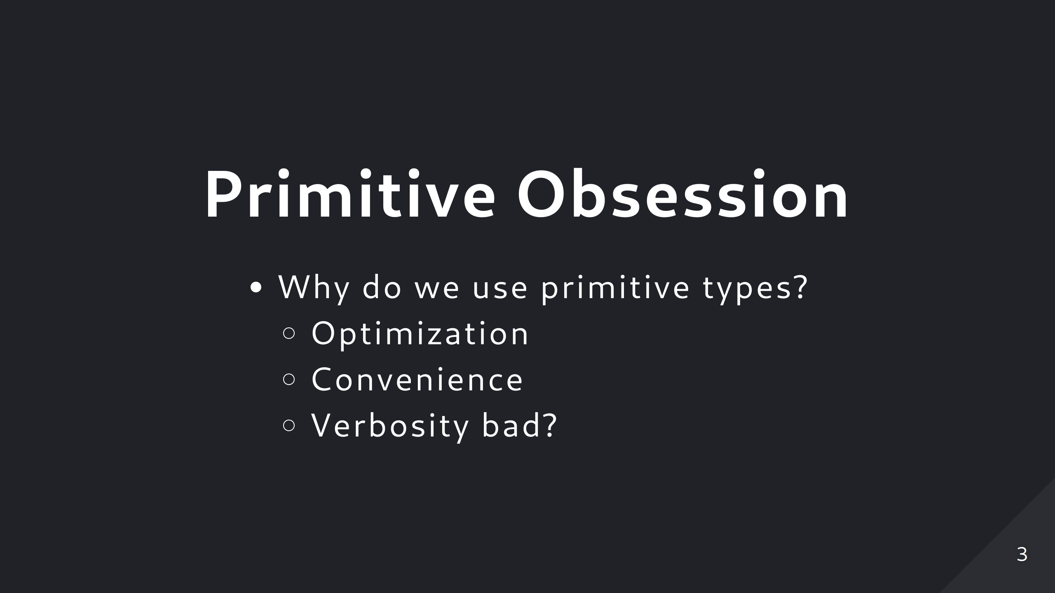
Notes:
* Primitive obsession = overdreven bruk av primitive typer for enkle objekt. mange eksempel. Navn. Telefonnr. Adresse. Personnr. * Optimering av minne og cpu. historisk. ikke like nødvendig. kompilator optimerer vekk. * Det er enkelt å raskt * Vi liker ikke unødvendig verbositet

Slide 4
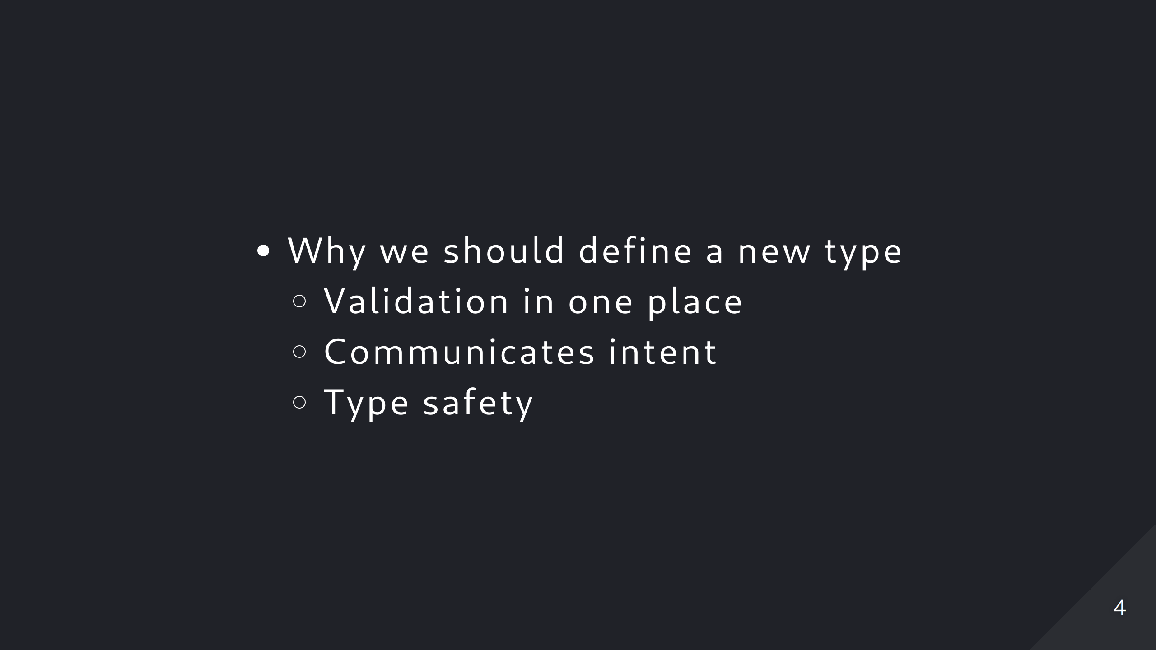
Notes:
* Samler validering på en plass * Kommuniserer hva vi vil uttrykke både til lesere av koden og til kompilatoren. Bedre lesbarhet. * Typesikkerhet. * Verbosity ok. * Type inference

Slide 5
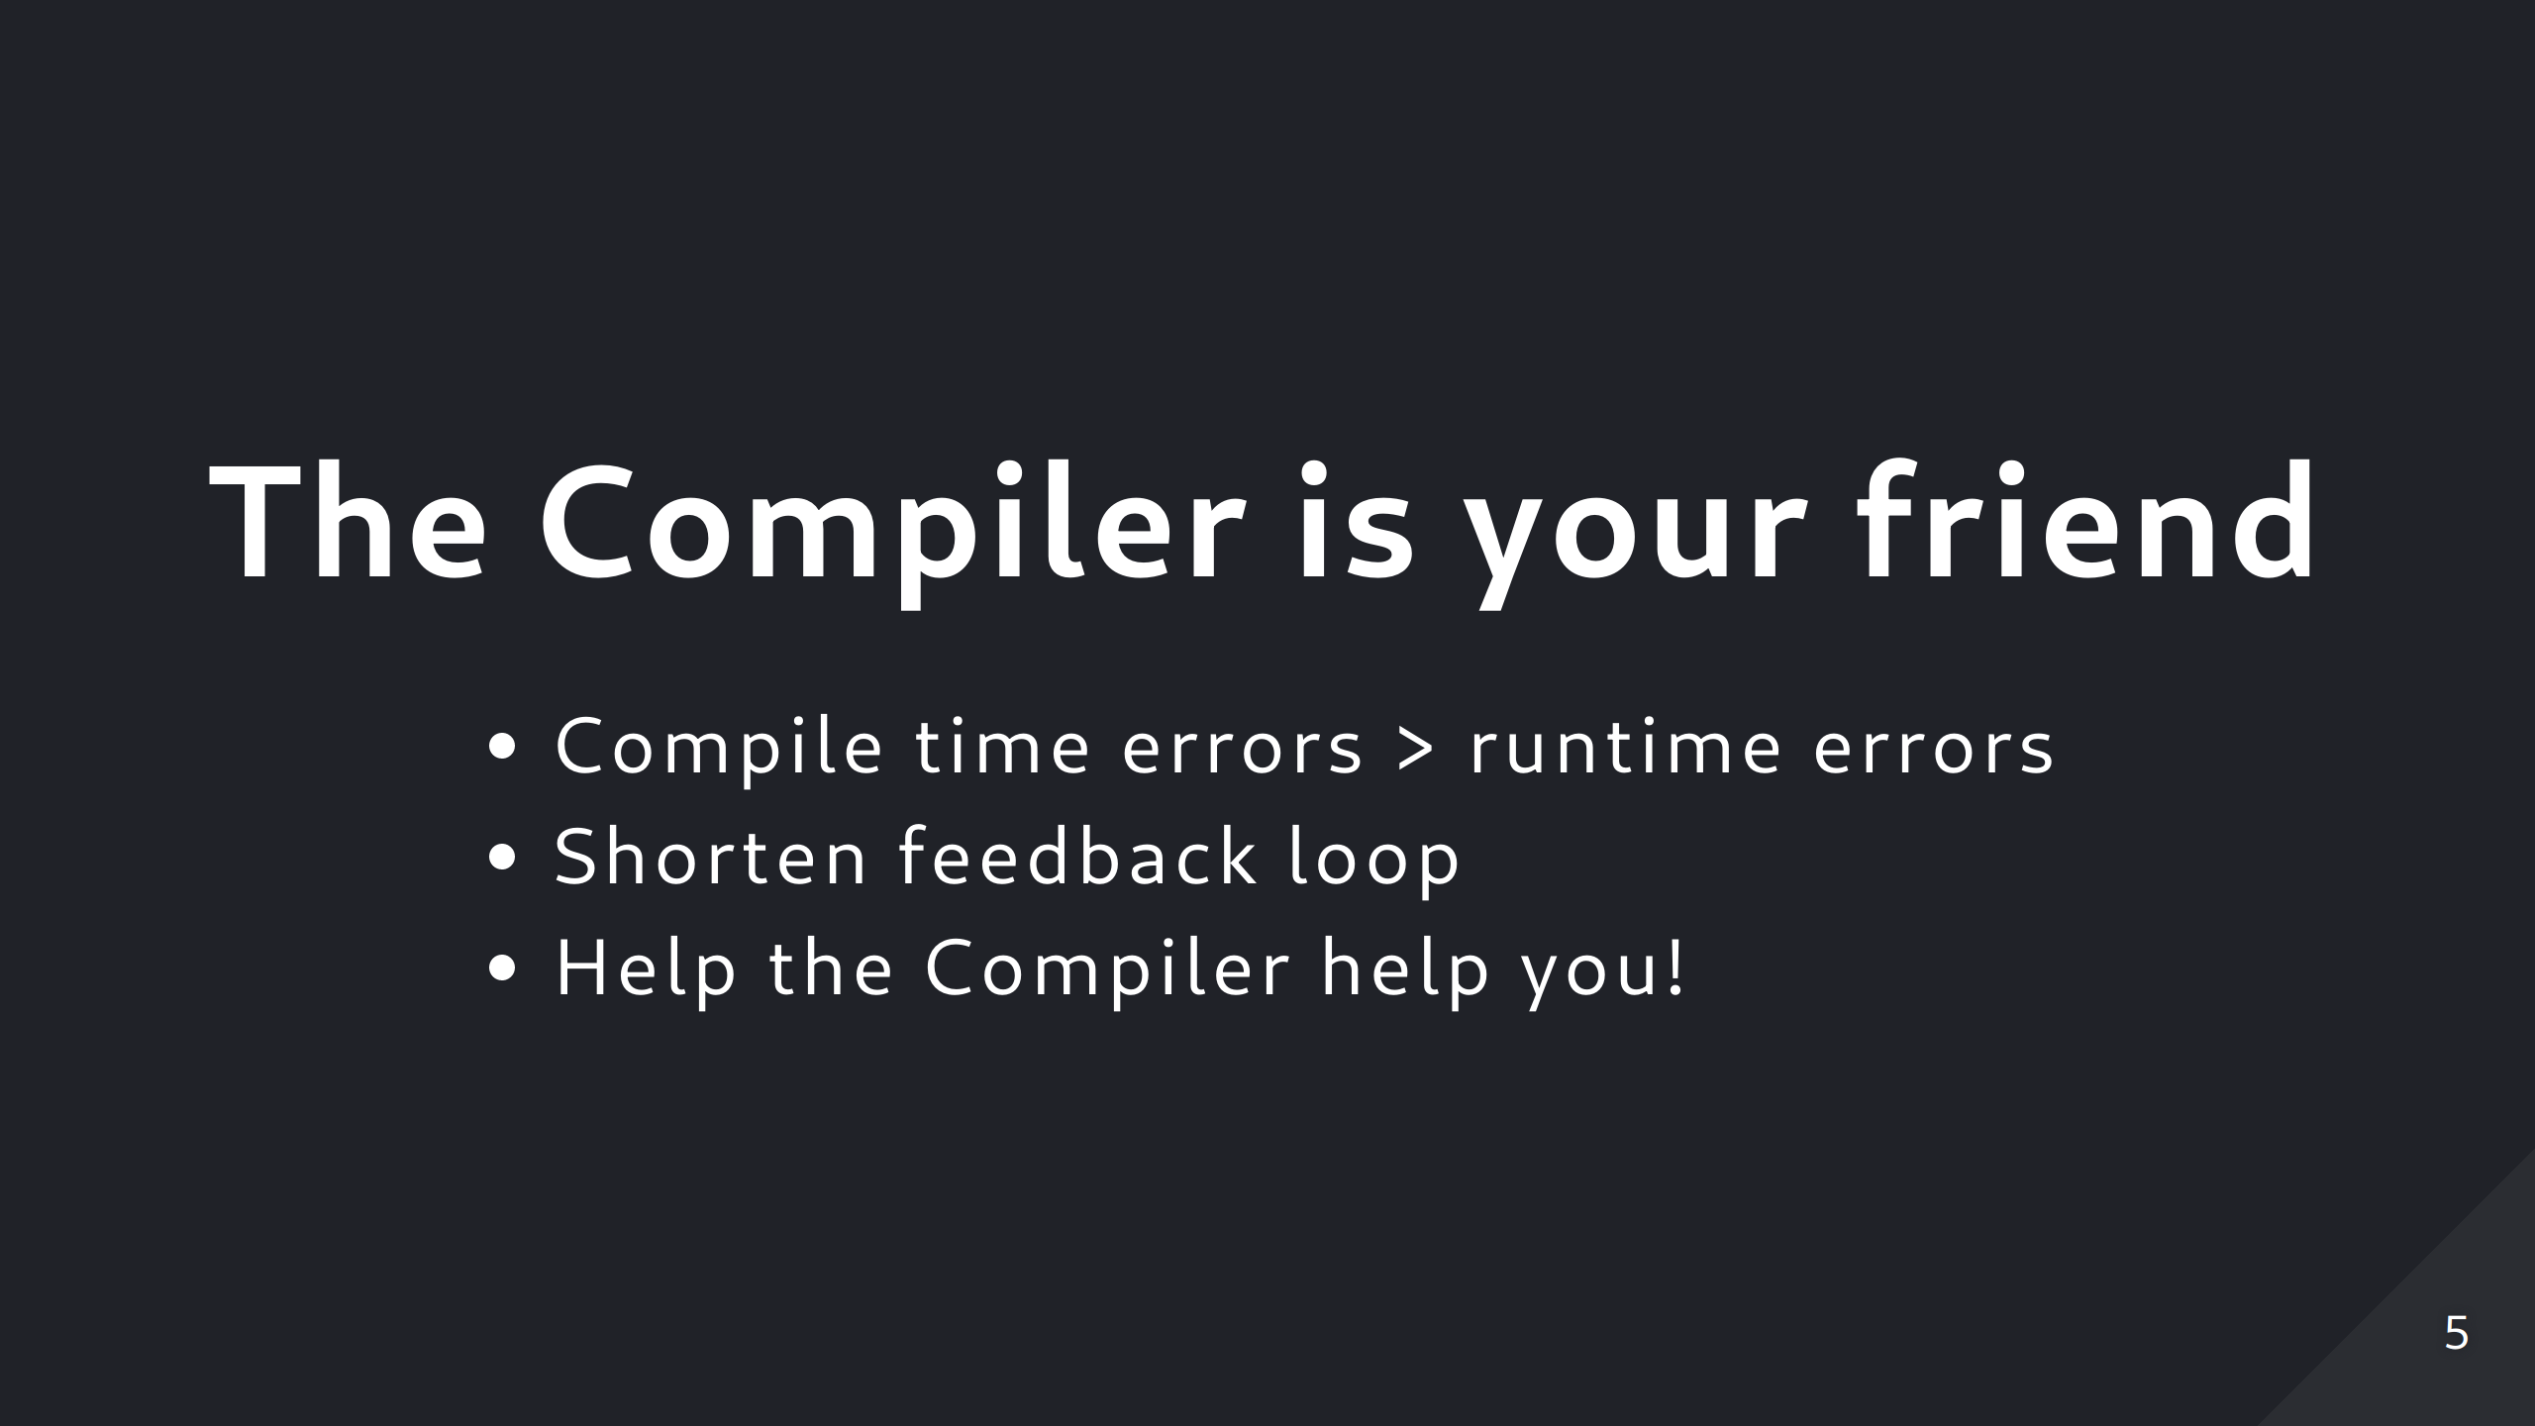
Notes:
* Bruker du statisk språk så utnytt det * Jo tidligere du får feedback på feil jo bedre * I moderne ide er feedback umidellbar. * En feil kompilatoren kan fange er en unit test du ikke trenger skrive * Gjør refaktorering lettere

Slide 6
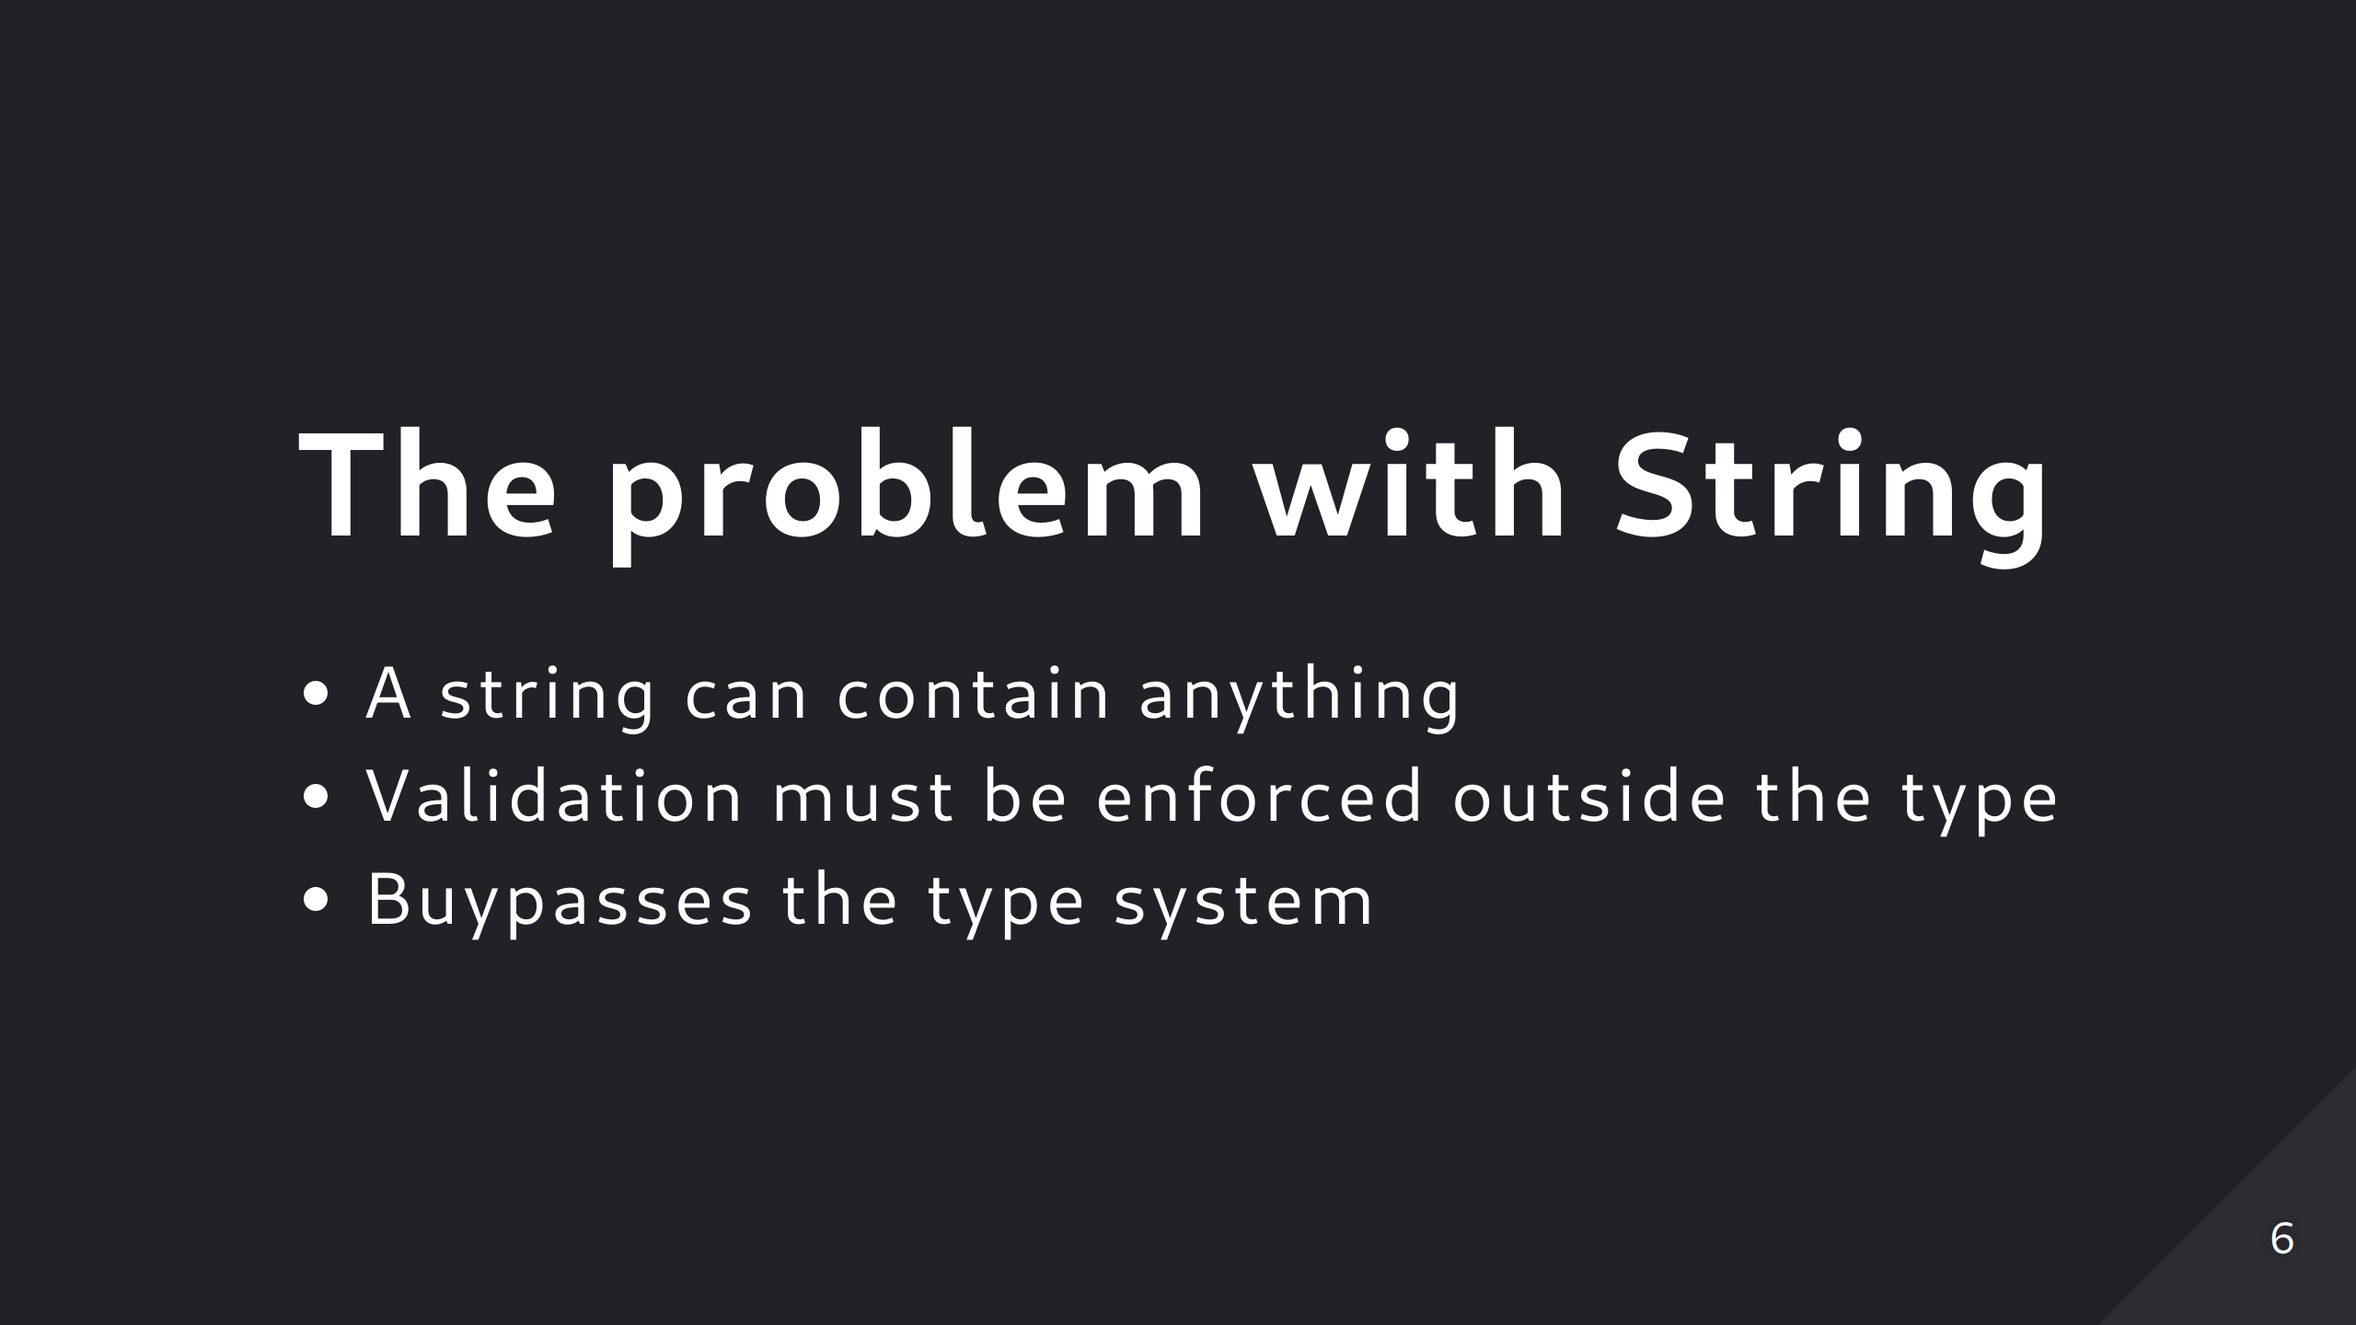
Notes:
* Kanskje den mest missbrukte primitive typen * Kan inneholde alt. XML, Json, Base64 coded gif * Mulighetsrommet for mulige verdier i en string er alltid mye større en det du ønsker å tillate som lovlige verdier * Vi mister typesikkerhet. * Valideringen må gjøres utenfor typen, og må gjøres flere steder

Slide 7
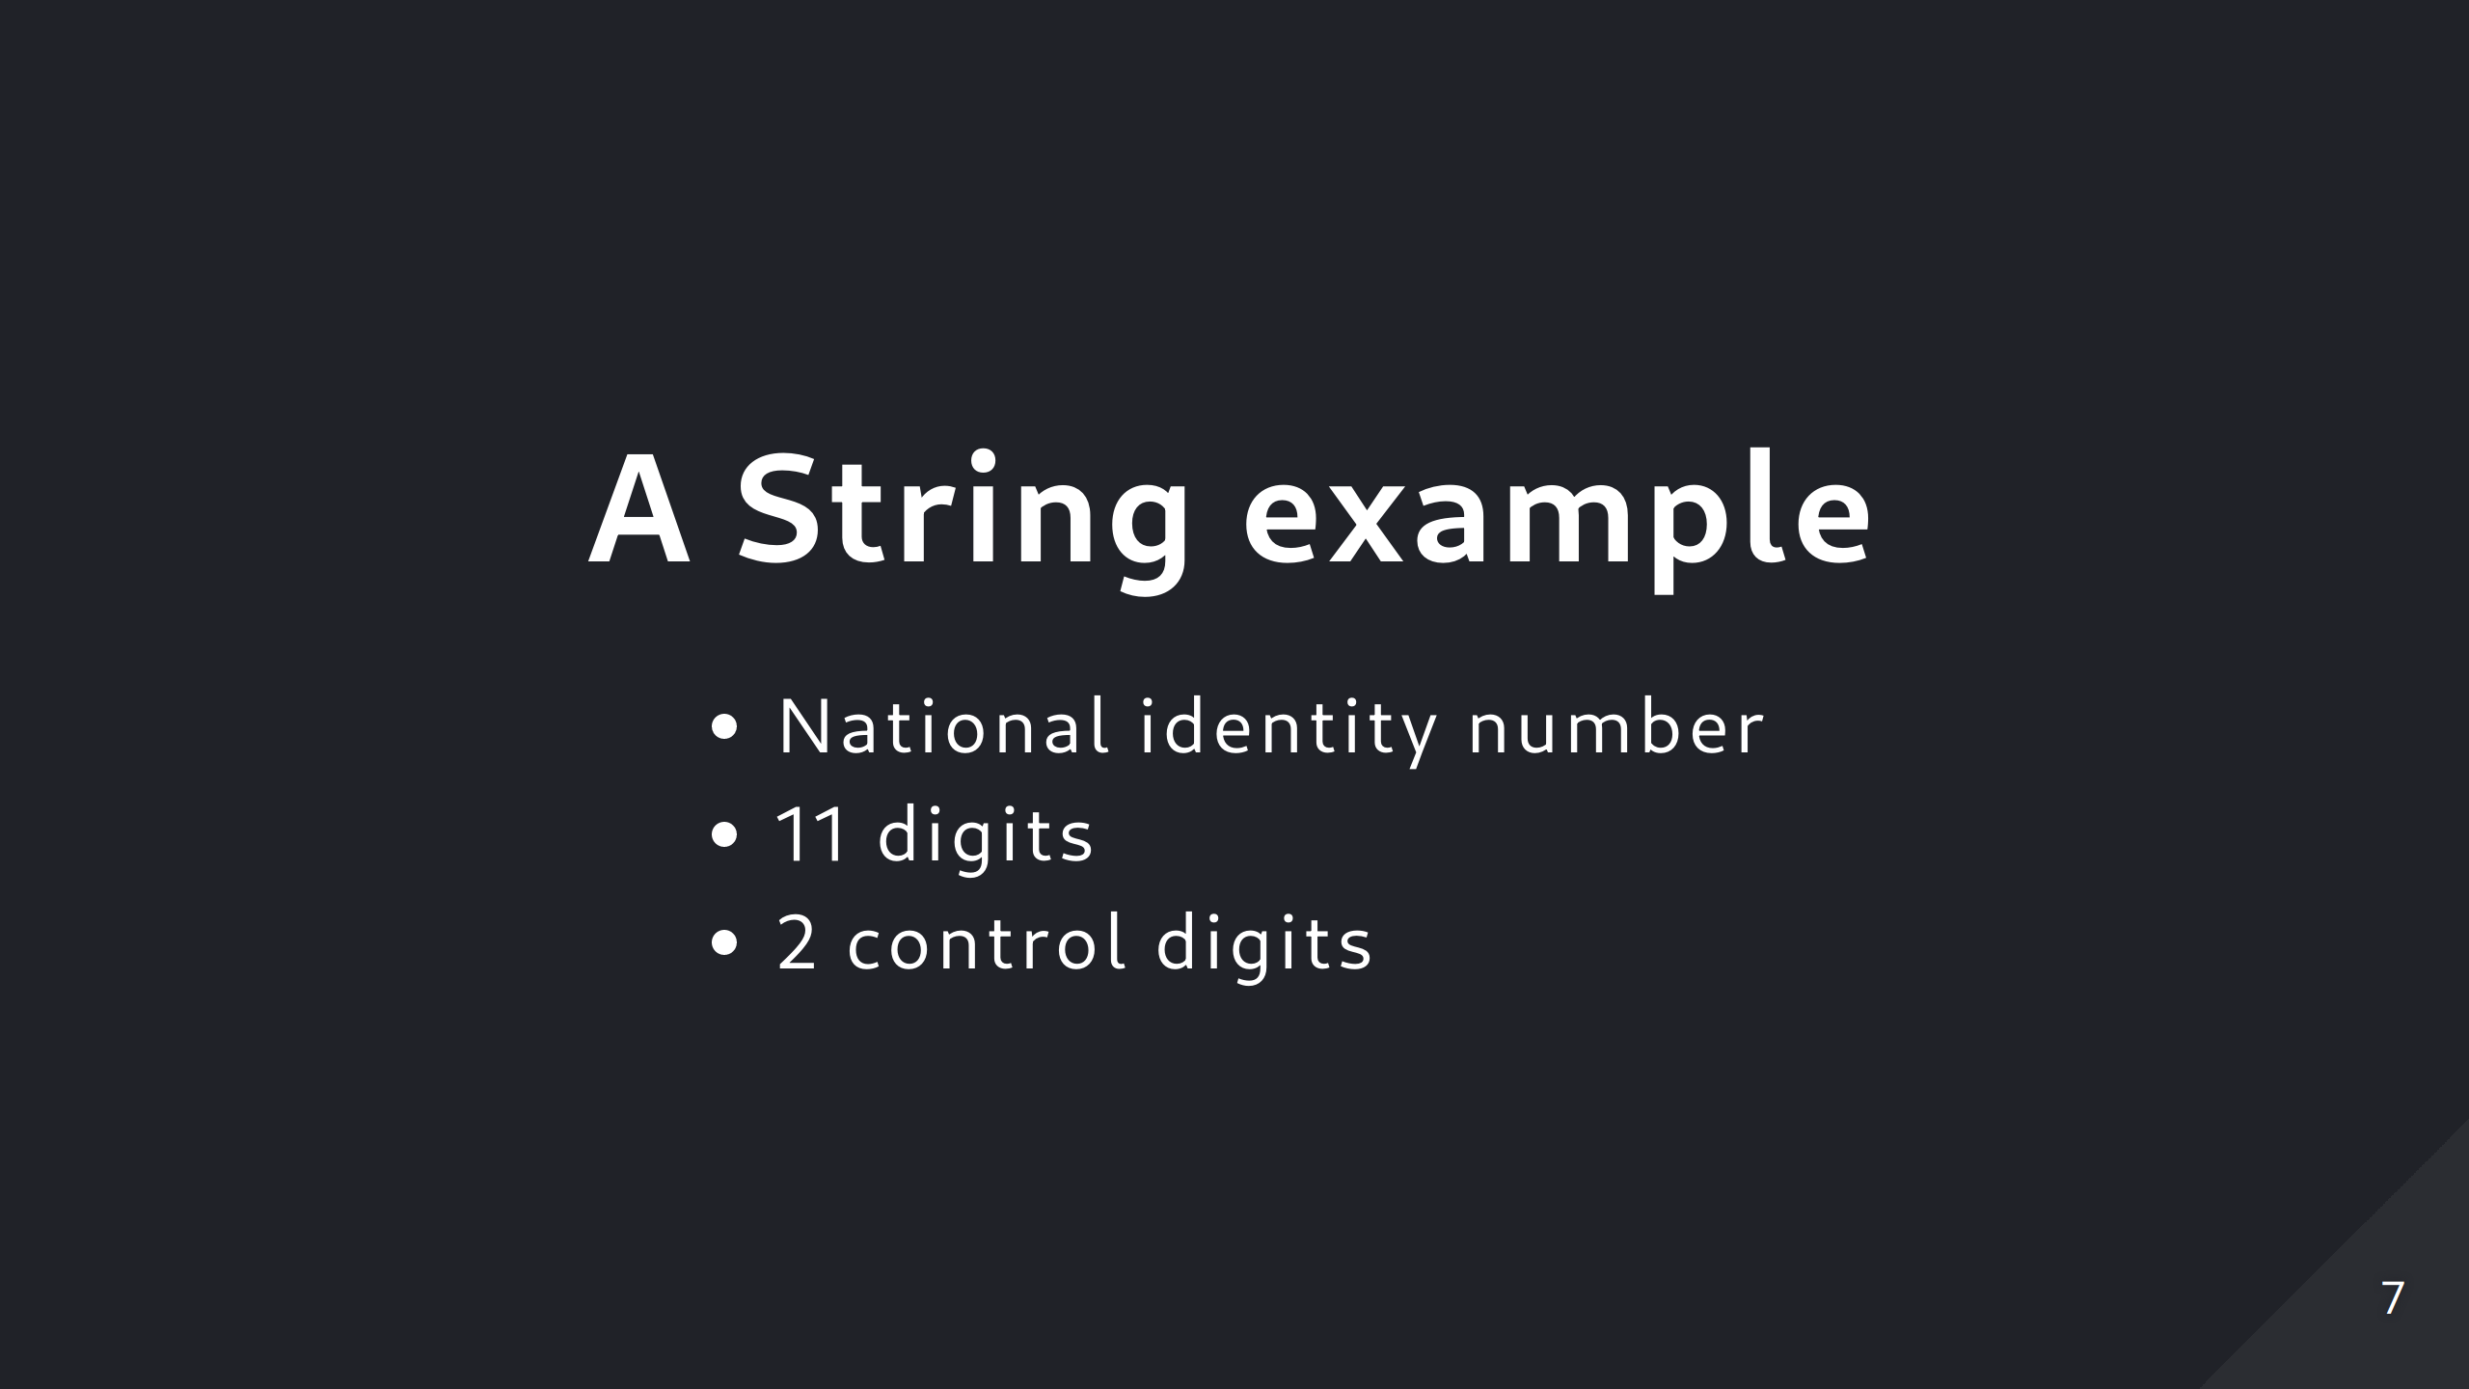
Notes:
* Fødselsnummer, kjent eksempel * Kan behandles som en id uten struktur men inneholder også struktur som man må hente ut ved validering * Lettvint å bruke string * Men validering må gjøres flere steder. * må huske å validere * mister typesikkerhet * en streng med 11 tall er en en

Slide 8
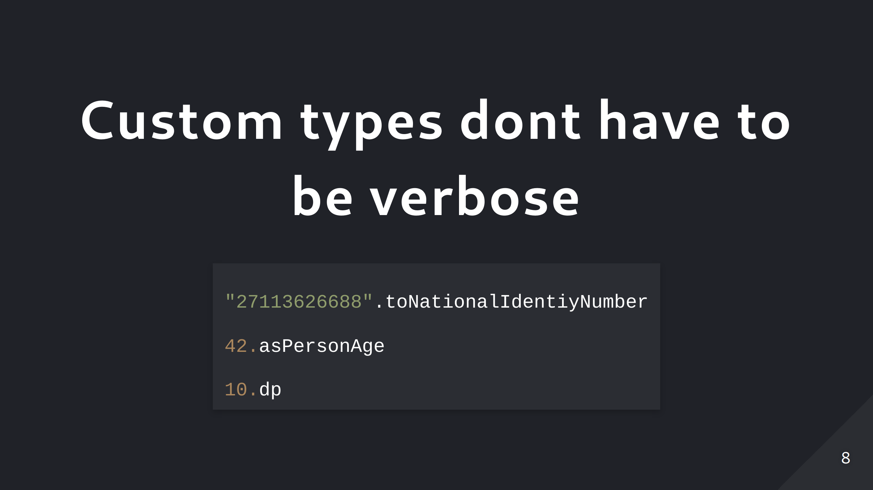
Notes:
* kotlin eksempel * extension functions * andre språk har lignende funksjonalitet * om ikke er ikke konstruktører og factory metoder så ille

Slide 9
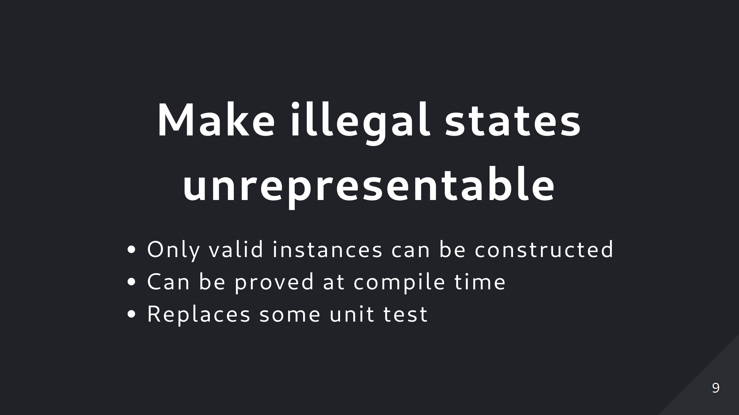
Notes:
* Et steg videre fra de enkleste typene * prinsipp å gjøre det umulig å konstruere ugyldige instanser i følge domenet eller business rules * tilbake til type som set, prøver vi å oppnå at settet av mulige verdier matcher eksakt settet av gyldige verdier * Kompilatoren kan dermed forsikre at det ikke er mulig å konstruere ugyldig state, A common example where this can be used, is when you have a class that consist of a few related objects, But the combined state of the whole thing is only valid for some combinations of values. Making it possible to construct instances of the class that are nonsensical.

Slide 10
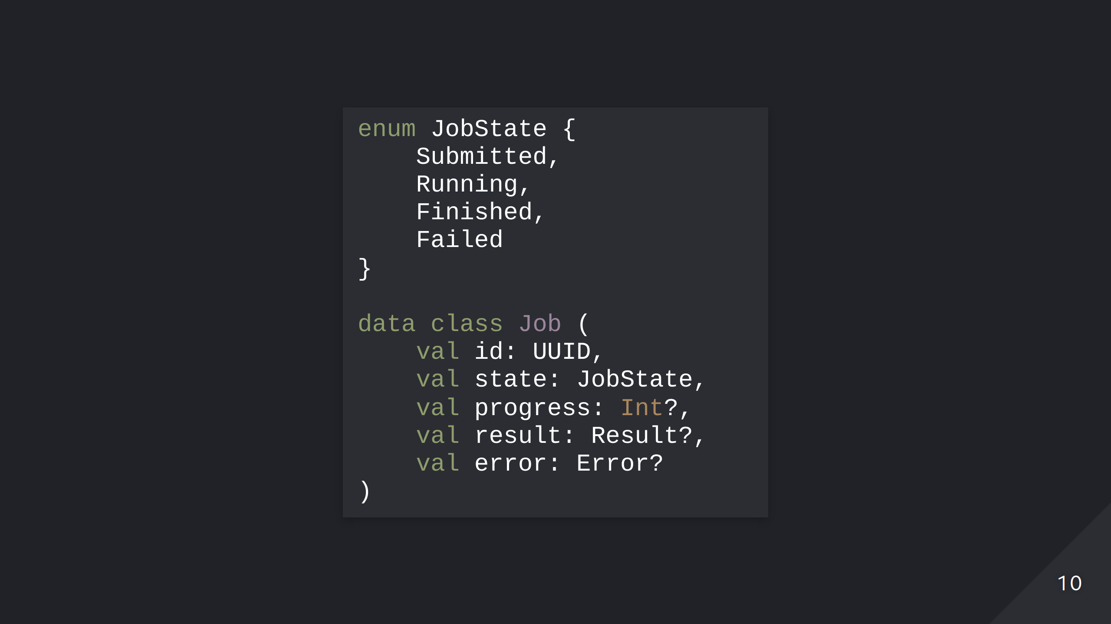
Notes:
Et vanlig eksempel * Klasse består av objekter som hører sammen * men ikke alle kombinasjoner gir mening. * Eksempel, en jobb eller prosess som kan ha ulike tilstander * Tilhørende informasjon er satt, eller ikke avhengig av tilstand * Kan ende opp med en tilstand som ikke gir mening * progress for en jobb som ikker er startet * feil på en jobb som ikke er i failed state, osv * Gjør klassen vanskeligere å bruke * øker sjansen for feil

Slide 11
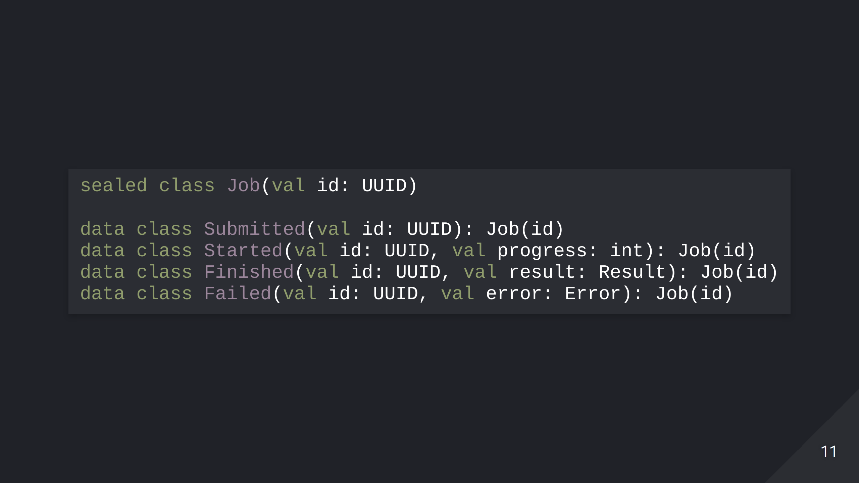
Notes:
* løsningen er å bruke typesystemet slik at kun gyldige tilstander kan konstrueres. * sealed classes i kotlin er nyttig til dette * Også i Java fra Java 17 * I dette eksempelet kan kun en job i failed state ha error * og kun en statet jobb har progress, osv * og komilator kan sjekke at dette følges * og ide kan guide deg til å konstruere objektet

Slide 12
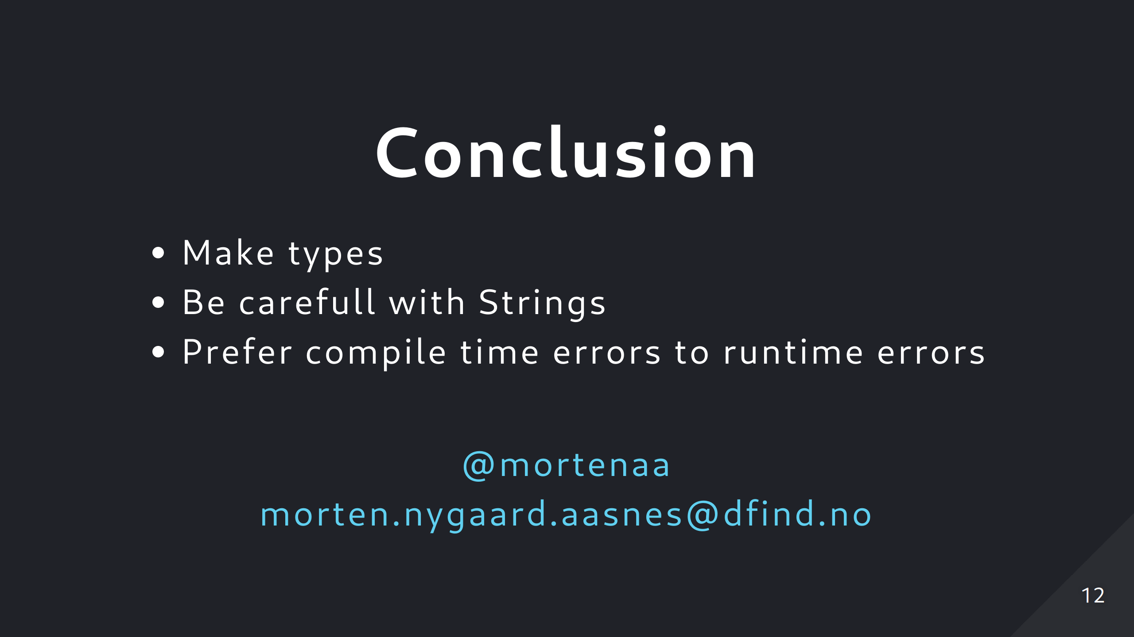
Notes:
* lag egne typer, også for enkle verdier * ikke la string bli en ukritisk go to type for alt mulig * strukturer koden slik at du får compile time feil heller enn runtime feil * altså, hjelp komilatoren å hjelpe deg!

